Slide 1
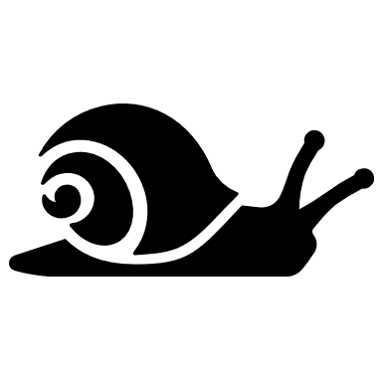
EDUCATIE
Binnenkort gaan jullie naar de voorstelling Benno, een jeugdopera over de wondere wereld van de bodemdieren.
In deze presentatie bereiden we je alvast voor op het bezoek. In het introductiefilmpje maak je kennis met de spelers en ontdek je meer over opera.
De overige opdrachten kan je uitvoeren na het zien van de voorstelling. Je blikt terug op wat je hebt gezien èn wordt de natuur in gestuurd. Veel plezier!
OPERA? HUH?
Introductiefilmpje klik hier
WOELEN & WROETEN
Afsluitend filmpje klik hier
GROEI, GROEI, GROEI
Kunsteducatieopdracht klik hier
HOP, NAAR BUITEN
Suggesties natuureducatie klik hier

Slide 2
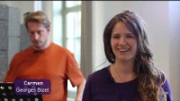
INTRODUCTIEFILMPJE
Waarschijnlijk ga je voor het eerst naar een opera en heb je nog geen idee wat je kan verwachten. Hoog tijd dus om ter voorbereiding wat meer te weten te komen over deze vorm van theater. In de video maak je kennis met zangeres Elea en muzikant Maarten die je een supersnelle cursus ‘wat is opera?’ gaan geven.
klik hier
en zing mee!

Slide 3
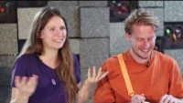
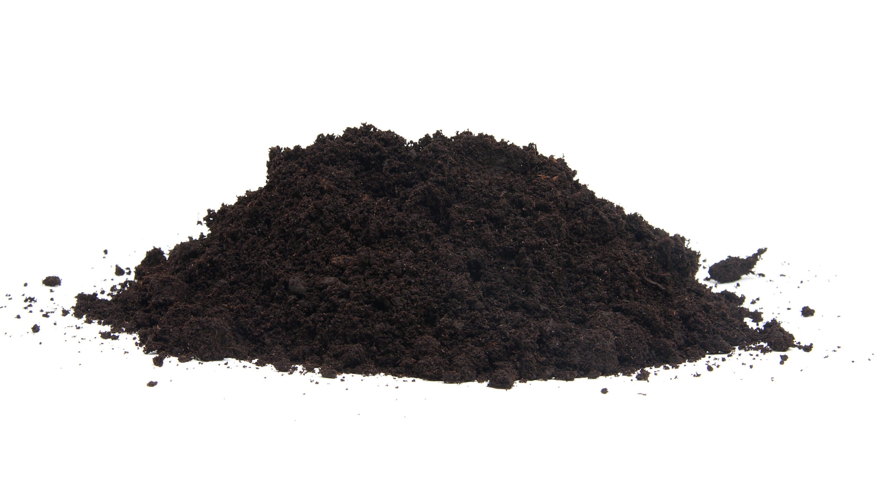
WOELEN EN WROETEN
Elea en Maarten nemen je mee terug naar de ervaringen van hoofdpersonen Taco en Mona. En ze vragen zich af, moet je wat onder de grond zit met rust laten of kan je beter af en toe woelen en wroeten?

Slide 4
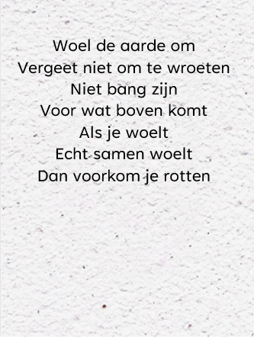
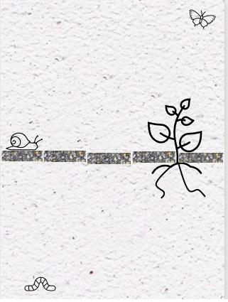
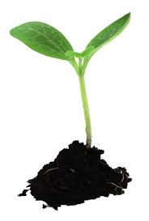
GROEI, GROEI, GROEI
Je hebt een kaart gekregen met daarop ruimte om te schrijven of tekenen. Wat stop jij wel eens diep onder grond? Wat wil je liever niet dat anderen van je weten of aan je zien? Je mag het delen met de klas, maar ook (nog) voor jezelf houden. Daarna ga je op zoek naar een mooie plek om je kaart onder de grond te stoppen. Misschien ligt er een losse stoeptegel?
Maak bijvoorbeeld een bloemenweide van een stukje schoolplein.
Of kies je liever een plekje in de achtertuin?
De zaadjes komen hoe dan ook terecht
in de bodem om daar te ontkiemen
en uit te groeien tot bloemen.
En die bodem? Die wordt uiteraard
gezond gehouden door: bodemdieren!
Kijk snel op de volgende pagina om nog meer te weten
te komen over deze bijzondere beestjes.

Slide 5
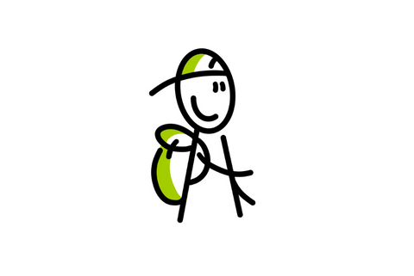


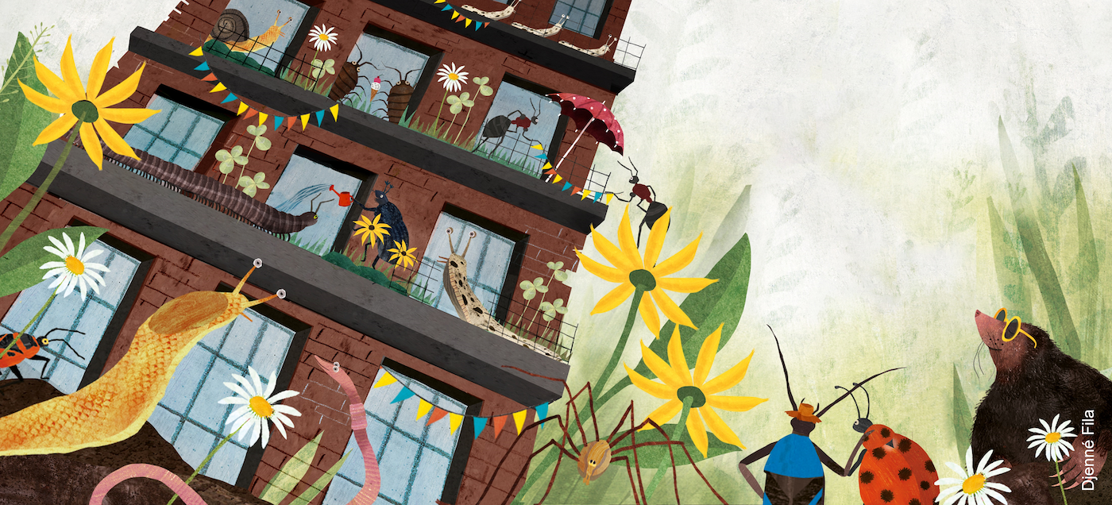
HOP, NAAR BUITEN
Yes! Stoelen aan de kant, jas aan en ga buiten op zoek naar nog veel meer bodemdieren. Je vindt ze onder je voeten uiteraard. Bodemdieren zijn onmisbaar voor de natuur. Wat maakt ze zo bijzonder en wat doen ze daar eigenlijk onder de grond?
Heeft een slak echt meer tanden dan een haai? En heeft een miljoenpoot eigenlijk wel een miljoen poten? Het IVN zet alle weetjes over bodemdieren op een rijtje voor je. klik hier
En wil je nog meer weten over het belang van al die krioelende beestjes? Vraag dan een gratis lespakket aan. klik hier
Geloof het of niet, maar bodemdieren zijn dus behoorlijk beroemd. Ze hebben ieder jaar een eigen (verjaar) dag. De bodemdierendagen. Daar wordt van alles omheen georganiseerd. Nieuwgierig? klik hier
Maar het kan nog gekker. Sinds kort schitteren ze in een eigen film! Ja echt. De film heet Onder het maaiveld en je kan de trailer al zien. klik hier

